Slide 1

Practicum Zonnefysica Resultaten
Ralf Dekker & Brecht Siers

Slide 2
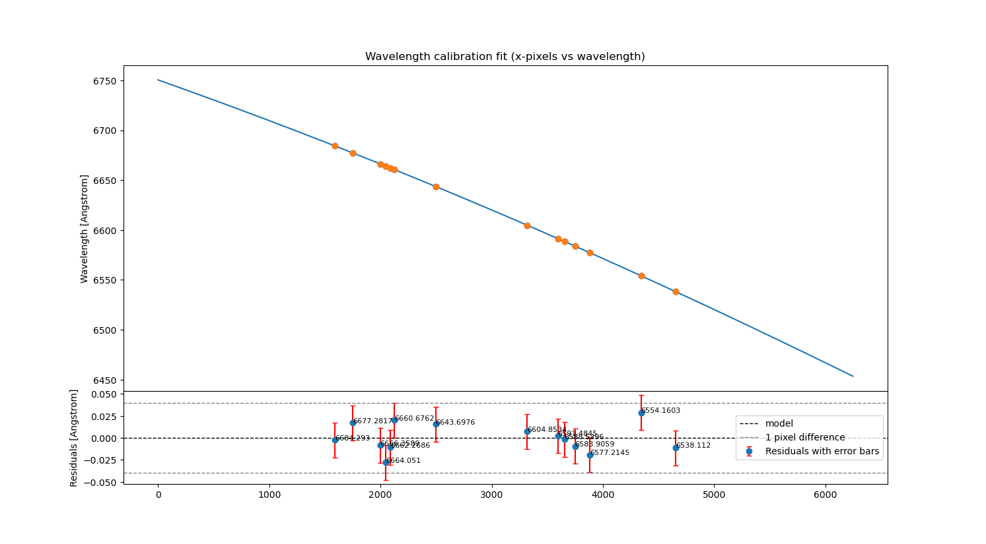
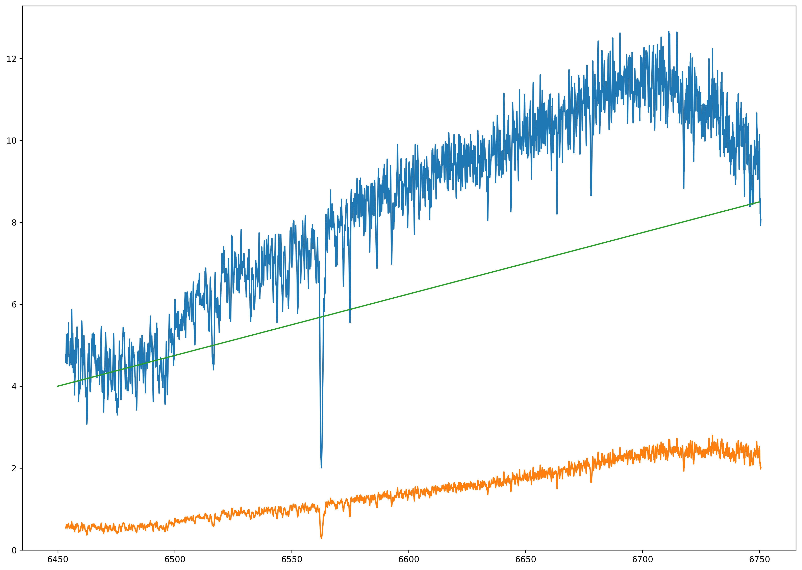
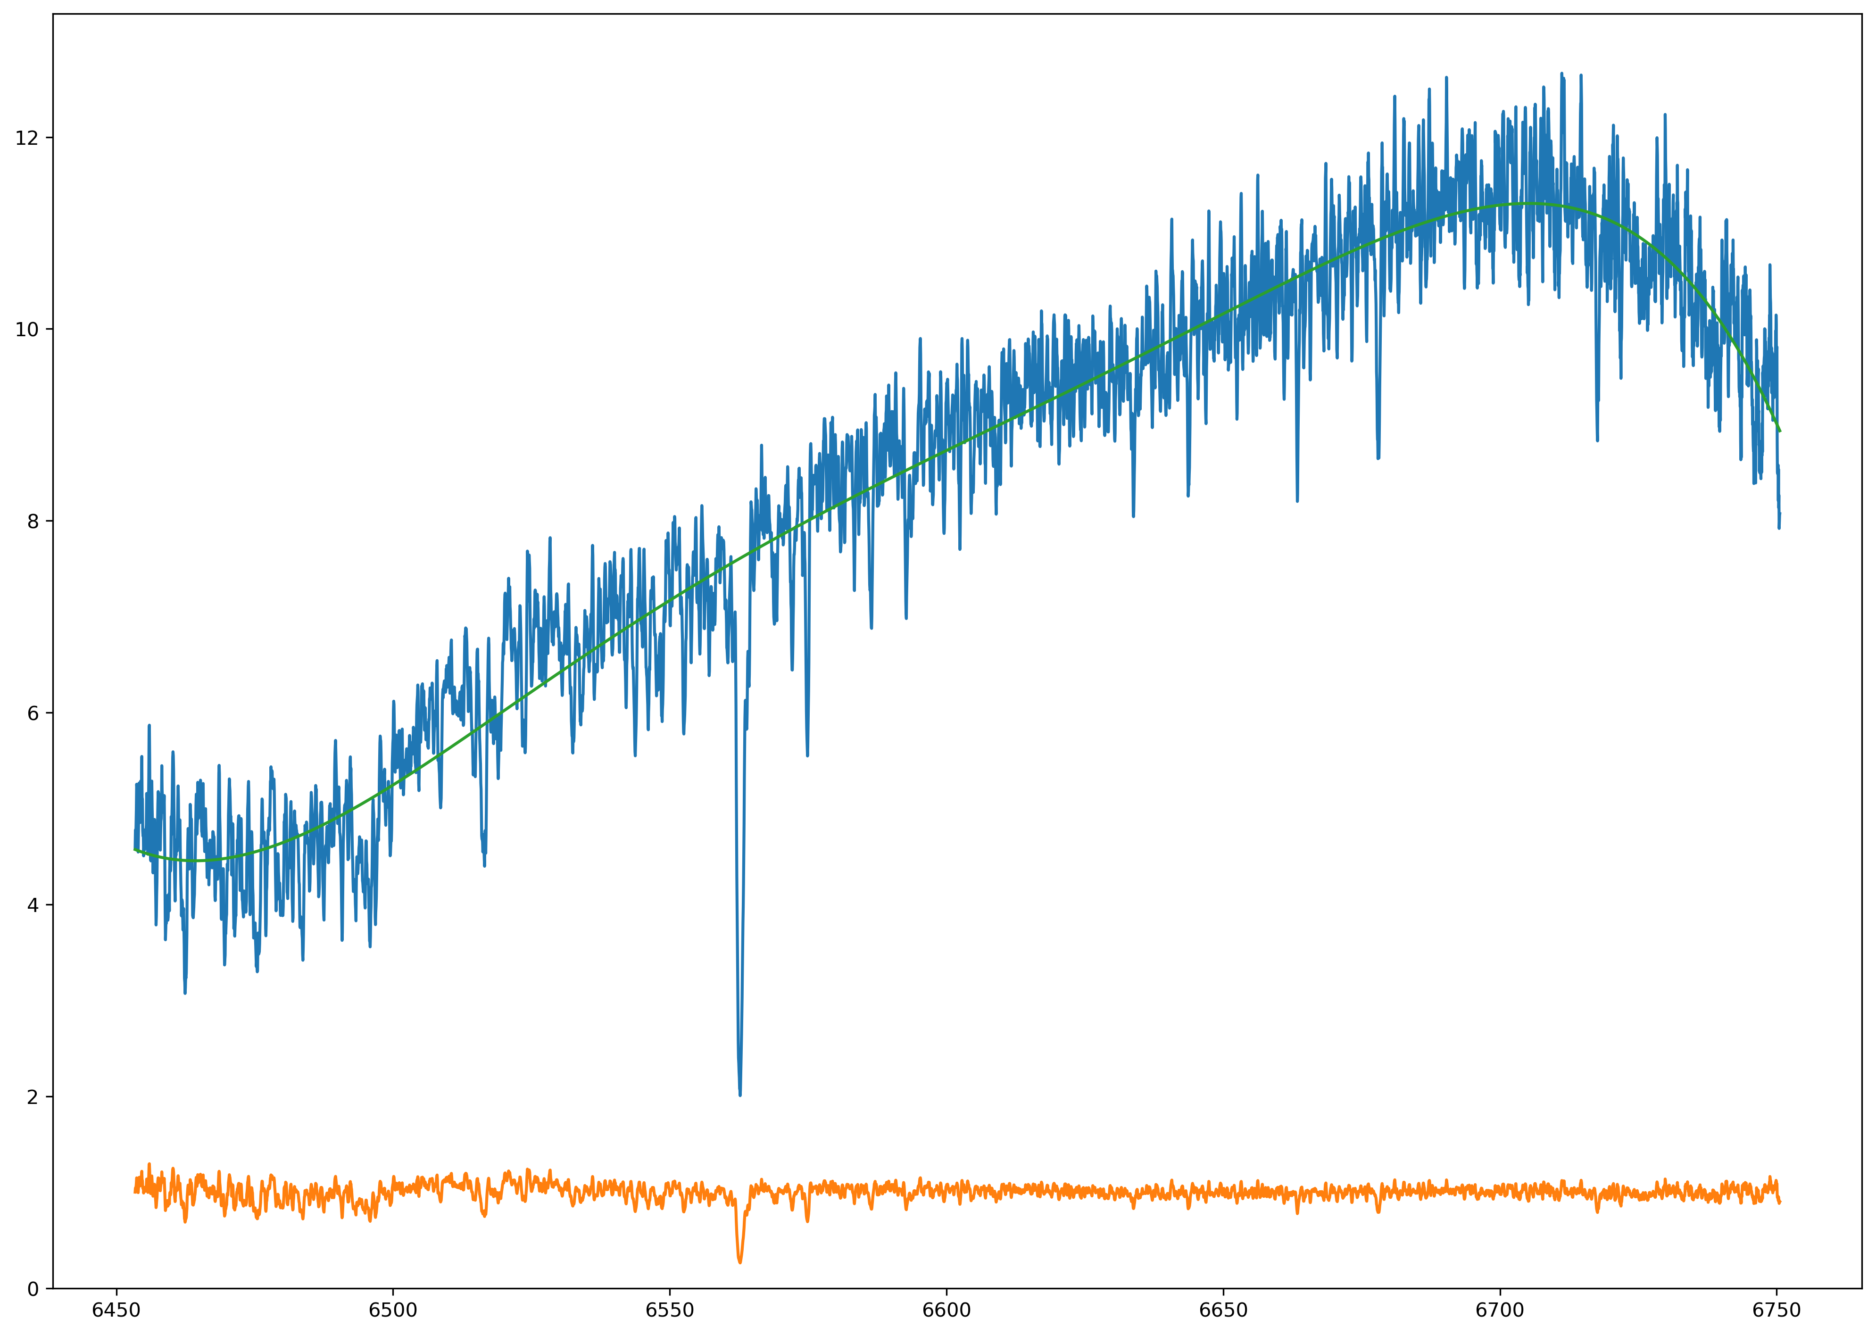
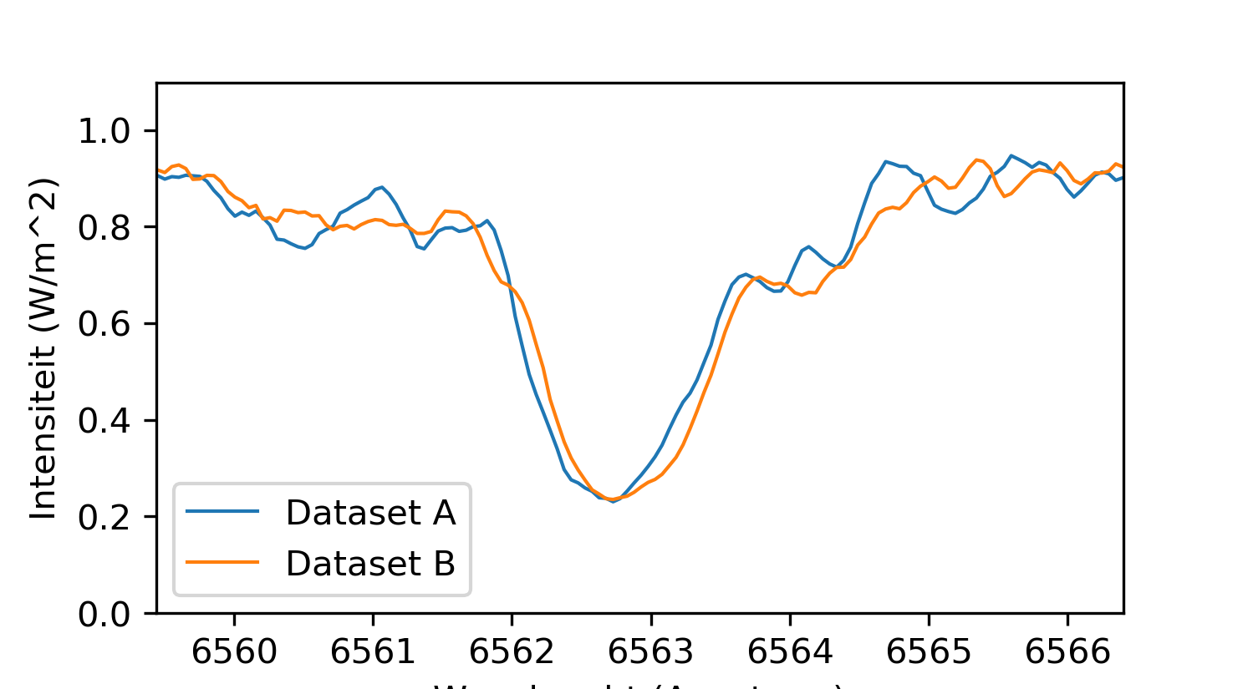
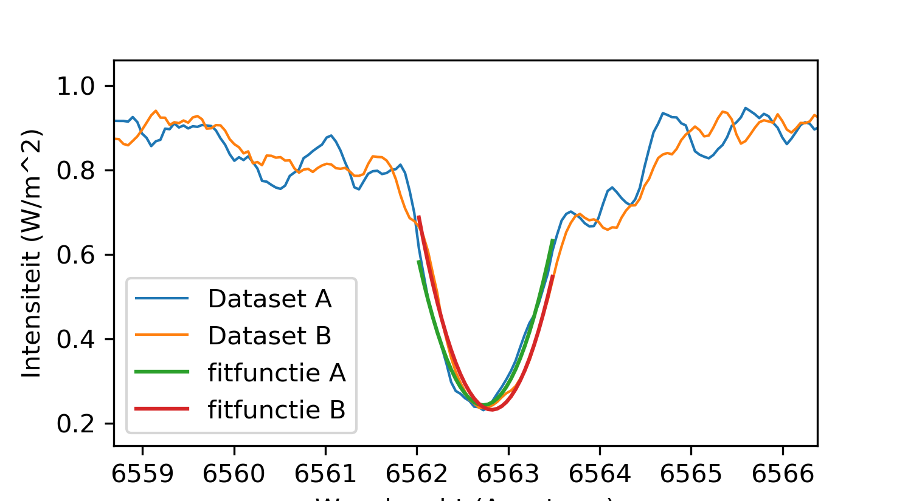
22 november 2024
Lineaire fit functie
10e orde polyfit functie

Slide 3
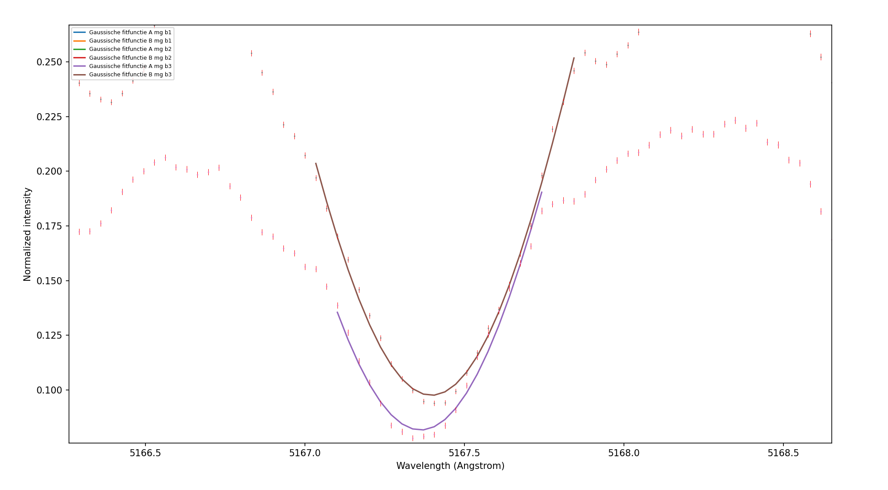
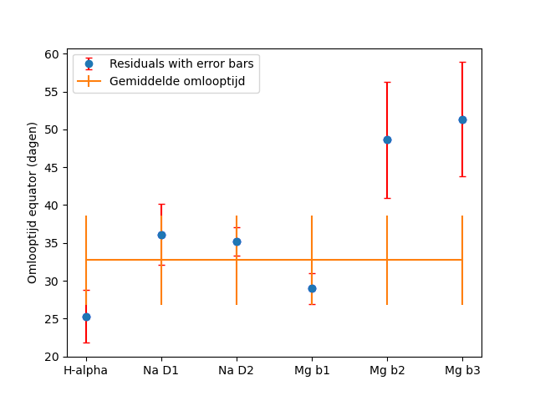
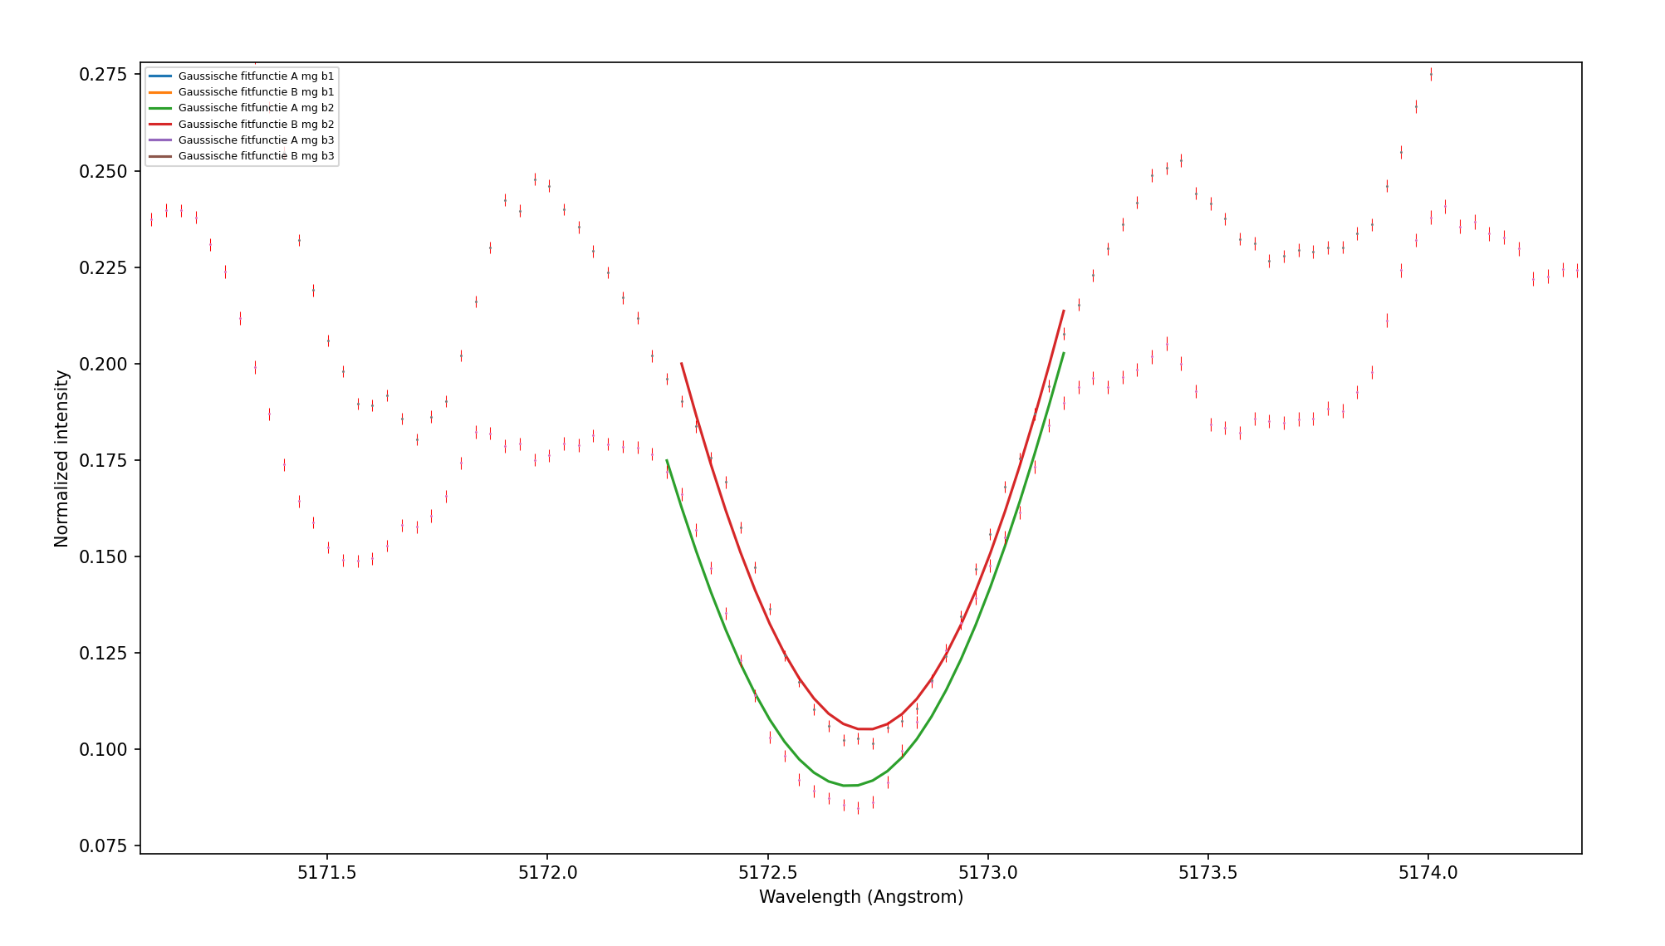
3 December 2024
Magnesium b3
Magnesium b2
De gemiddelde omlooptijd is 32.7 dagen met een error van 5.9 dagen
24.47 dagen

